Slide 1
第八章 功率放大电路
8.1 功率放大电路的一般问题
8.2 射极输出器---甲类放大的实例
8.3 乙类双电源互补对称功率放大电路
8.4 甲乙类互补对称功率放大电路
8.5 集成功率放大器
本章小结
本章习题
end

Slide 2
8.1 功率放大电路的一般问题
8.1 功率放大电路的一般问题
1. 功率放大电路的主要特点及研究对象
功率放大电路是一种以输出较大功率为目的的放大电路。因此，要求同时输出较大的电压和电流。 管子工作在接近极限状态。
一般直接驱动负载，带载能力要强。
要解决的问题
要求输出功率尽可能高
减小非线性失真
效率更高
功率器件的散热问题
2 . 功率放大电路提高效率的主要途径
降低静态功耗，即减小静态电流。
返回
Notes:
1. 从物理意义上解释低通电路
2. 稳态分析方法
3. 增益与传递函数
4. 复数的模与相角

Slide 3
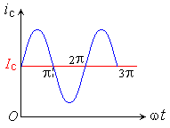


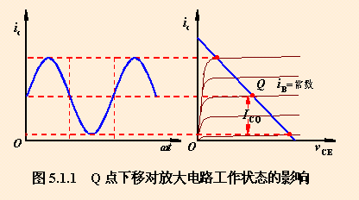
8.1 功率放大电路的一般问题
根据正弦信号整个周期内的导通时间，三极管可分为几个工作状态：
甲类:一个周期内均导通
乙类:导通角等于180°
甲乙类:导通角大于180°
返回

Slide 4
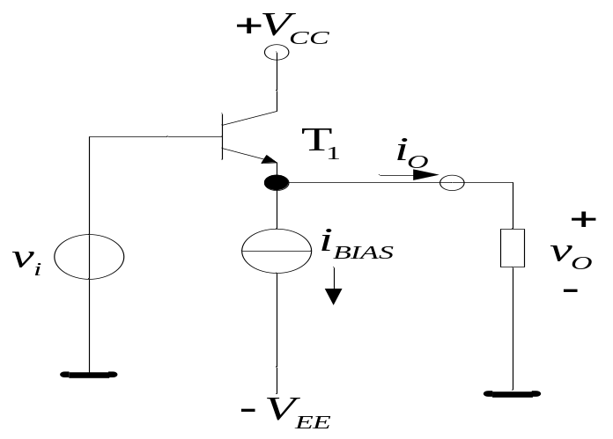


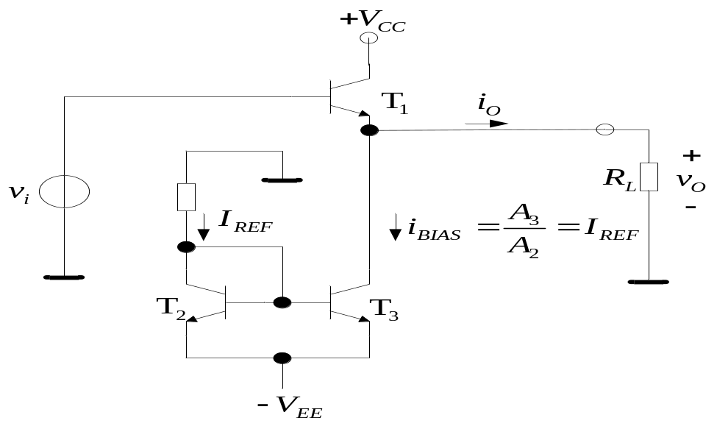
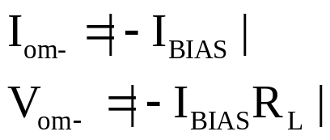

8.2 射极输出器---甲类放大的实例
8.2 射极输出器---甲类放大的实例
射极输出器的特点： 输出电阻小，带负载能力强，因而常用作集成放大器的输出极
1. 电路结构及工作原理
T₁工作在放大区
当V_{i}为正半周，T₁进入临界饱和
当V_{i}为负半周，T₁出现截止或T₃达到饱和。V_{o}将出现削波，如果T₁首先截止
简图
如果T₃首先饱和
详图
返回
Notes:
1. 从物理意义上解释低通电路
2. 稳态分析方法
3. 增益与传递函数
4. 复数的模与相角

Slide 5


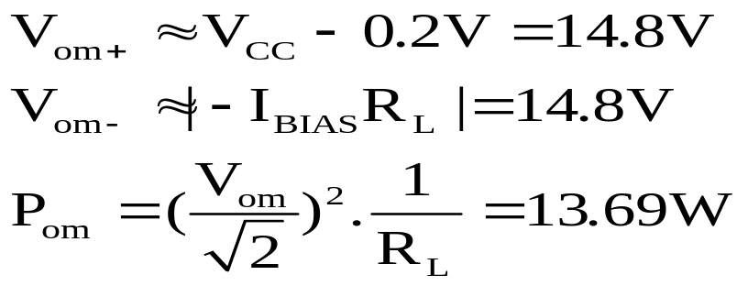
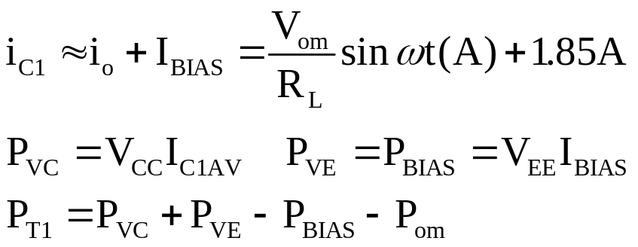

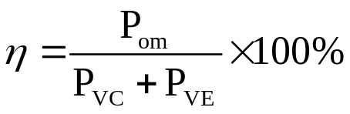
8.2 射极输出器---甲类放大的实例
2 .功率及效率计算举例
例 : 如上页图示，V_{CC}=V_{EE}=15V, I_{BIAS}=1.85A, R_{L}=8 ,v_{I}=V_{BIAS}+v_{i ,}V_{BIAS}=0.6V,当v_{I}=0时， ，计算最大输出功率P_{om、}T₁的管耗、电流源的损耗和效率。
（1）最大输出功率P_{om}
（2）管耗和电流源损耗
（3）放大器的效率
返回
Notes:
1. 从物理意义上解释低通电路
2. 稳态分析方法
3. 增益与传递函数
4. 复数的模与相角

Slide 6
8.3 乙类双电源互补对称功率放大电路
8.3 乙类双电源互补对称功率放大电路
8.3.1 电路组成
8.3.2 分析计算
8.3.3 功率BJT的选择
返回

Slide 7
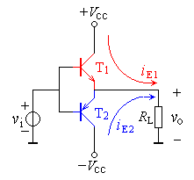
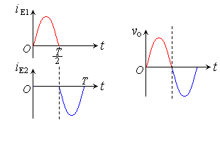
8.3 乙类双电源互补对称功率放大电路
8.3.1 电路组成
由一对NPN、PNP特性相同的互补三极管组成，采用正、负双电源供电。这种电路也称为OCL互补功率放大电路。
两个三极管分别在信号正、负半周轮流导通，使负载得到一个完整的波形。
返回

Slide 8
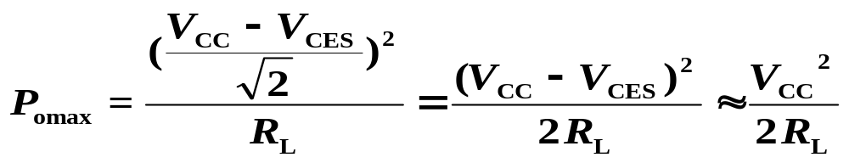
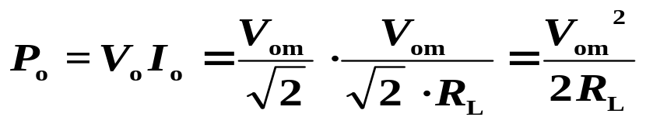
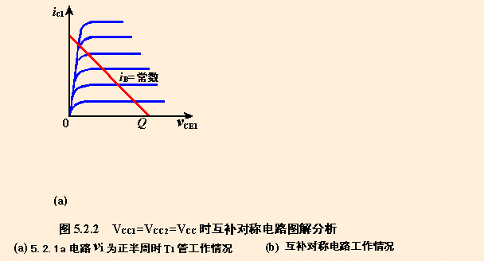
8.3 乙类双电源互补对称功率放大电路
8.3.2 分析计算
（1）最大不失真输出功率P_{omax}
实际输出功率P_{o}：
返回

Slide 9
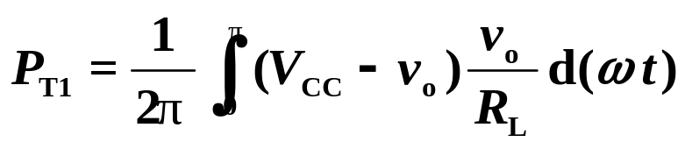
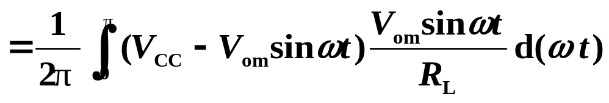
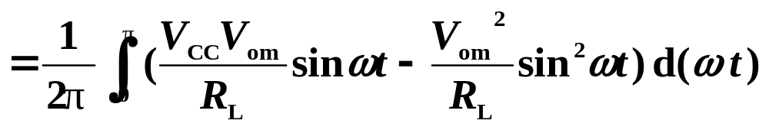
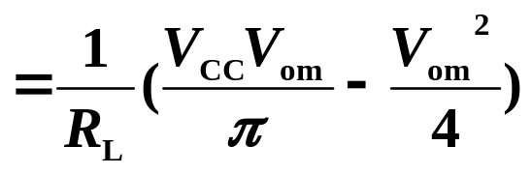
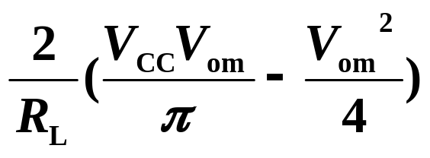


8.3 乙类双电源互补对称功率放大电路
（2）管耗P_{T}
单个管子在半个周期内的管耗
两管管耗
最大管耗与最大输出功率的关系
选管的依据之一
返回

Slide 10
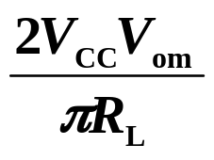

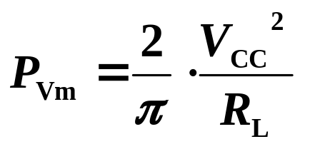

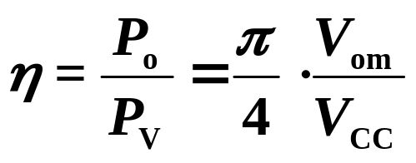
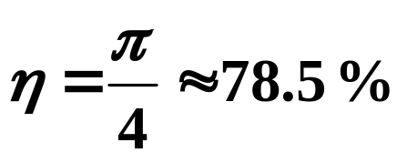
8.3 乙类双电源互补对称功率放大电路
（3）电源供给的功率P_{V}
当
（4）效率η
当
返回

Slide 11
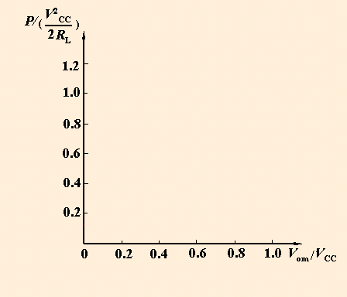
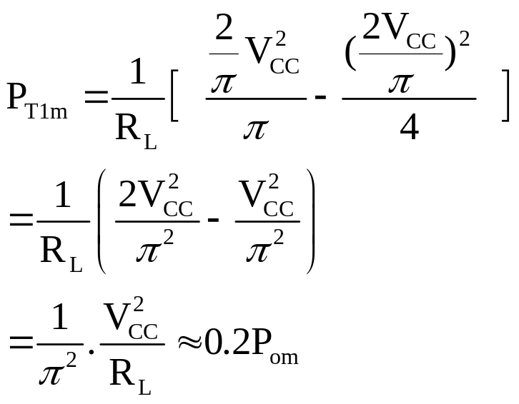

8.3 乙类双电源互补对称功率放大电路
8.3.3 功率BJT的选择
1. 最大管耗和最大输出功率的关系
理想状态下
实际状态下
功率与输出电压的关系图
返回

Slide 12

8.3 乙类双电源互补对称功率放大电路
2. 功率BJT的选择
功率BJT的参数必须满足下列条件：
(1)每只BJT的最大允许管耗P_{CM}必须大于0.2P_{om.}
(2) 考虑到当T₂导通时，-v_{CE2} 0, 此时v_{CE1}具有最大值， 且等于2V_{CC。}因此，应选用|V_{(BR)CEO}|>2V_{CC}的功率管。
(3) 通过功率BJT的最大集电极电流为V_{CC}/R_{L,}所选功率的I_{CM}一般不宜低于此值。
返回

Slide 13
8.4 甲乙类互补对称功率放大电路
8.4 甲乙类互补对称功率放大电路
乙类互补对称电路存在的问题
8.4.1 甲乙类双电源互补对称电路
8.4.2 甲乙类单电源互补对称电路
返回

Slide 14
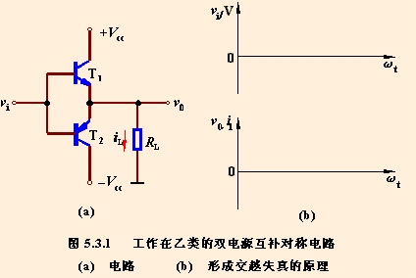
8.4 甲乙类互补对称功率放大电路
乙类互补对称电路存在的问题
返回

Slide 15
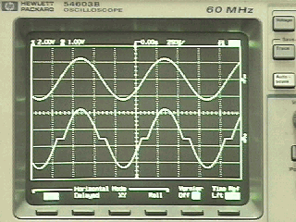
8.4 甲乙类互补对称功率放大电路
乙类互补对称电路存在的问题
实际测试波形
返回

Slide 16
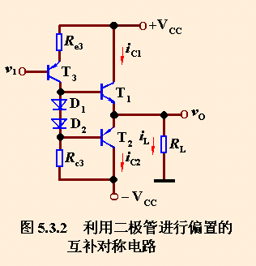

8.4 甲乙类互补对称功率放大电路
8.4.1 甲乙类双电源互补对称电路
设T₃已有合适
的静态工作点
1. 静态偏置
作用：克服交越失真
2. 动态工作情况
二极管等效为恒压模型
理想二极管
返回

Slide 17
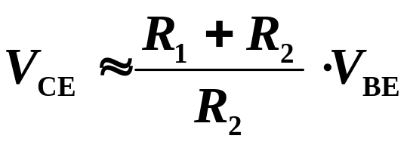
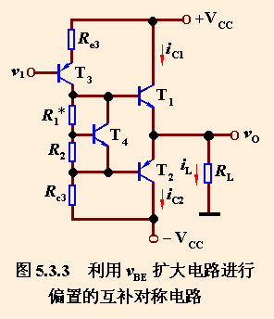
8.4 甲乙类互补对称功率放大电路
V_{BE}可认为是定值
R₁、R₂不变时，V_{CE}也是定值，可看作是一个直流电源
返回

Slide 18
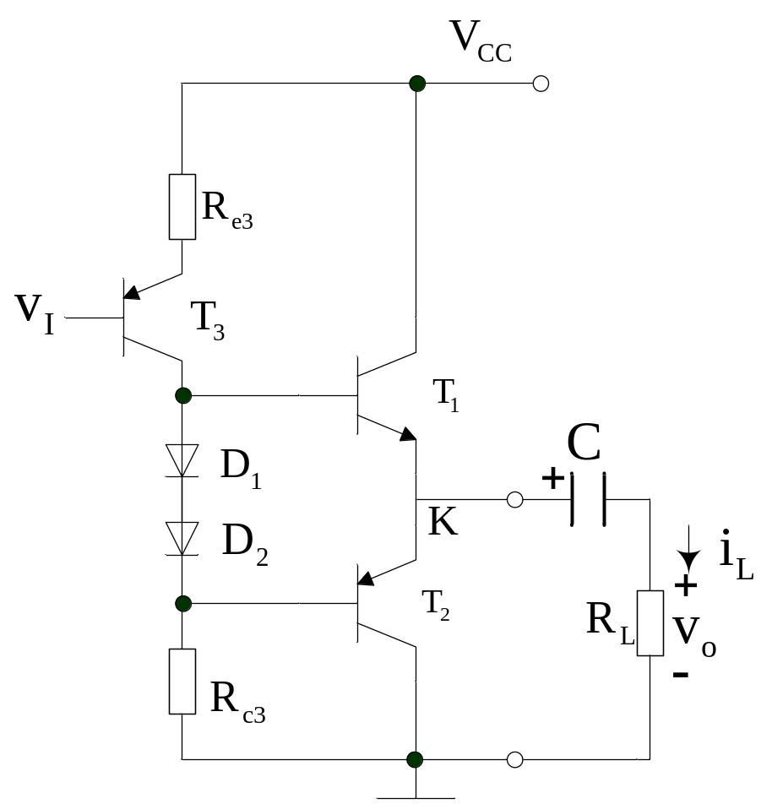
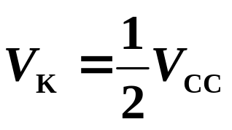
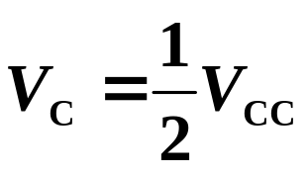
8.4 甲乙类互补对称功率放大电路
8.4.2 甲乙类单电源互补对称电路
v_{i}=0时，i_{C1}=i_{C2,} i_{L}=0,v₀=0
此时电容上电压
此电路存在的问题：
K点电位受到限制
# 在怎样的条件下，电容C才可充当负电源的角色？
返回

Slide 19
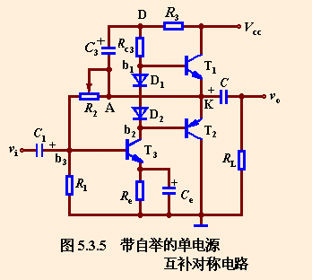
8.4 甲乙类互补对称功率放大电路
自举电路
带自举电路的单电源功放
自举电路
静态时
C₃充电后，其两端有一固定电压
动态时
C₃充当一个电源
# 在怎样的条件下，电容C₃才能起到电源的作用？
返回

Slide 20
8.5 集成功率放大器
8.5 集成功率放大器
8.5.1 功率器件的散热与功率BJT的二次击穿问题
8.5.2 功率VMOSFET和DMOSFET
8.5.3 以MOS功率管作输出级的甲乙类功率放大器
8.5.4 BJT集成功率放大器举例
返回

Slide 21
8.5 集成功率放大器
8.5.1 功率器件的散热与功率BJT的二次击穿问题
为了承受较大的电流，功率BJT的集电结面积大。集电极衬底与金属外壳有良好的接触，便于传热、散热。
1.功率BJT的散热
在功率放大电路中，放大器给负载输送功率，自身消耗的功率也较大，导致管子的结温升高。当锗管结温升高到90^{O}C，硅管结温升高到150^{O}C，管子就要永久损坏。采取适当的散热措施，能充分发挥管子的潜力，增加功率管的输出功率。通常是加装散热片、加装风扇进行强制风冷，油冷等。
（1）热阻
热的传导路径称为热路。阻碍热传导的阻力称为热阻。热阻的单位为每瓦度(^{O}C/W),每毫瓦度(^{O}C/mW)。如3AD6的热阻为2^{O}C/W。
手册中的最大耗散功率是环境为25^{O}C时的数值。
返回

Slide 22
8.5 集成功率放大器
（2）功率 BJT的 散热等效热路
BJT加装良好的散热器时，热量主要通过散热片传送，BJT直接将热量散发到空间的数量是很少的，可以忽略。热阻表达式为：
R_{T}=R_{Tj}+R_{Te}+R_{ti}
R_{T}:总热阻；
R_{Tj}：集电结到管壳的热阻。
R_{TC}：管壳到散热器的接触热阻。
R_{Tf}：散热器到空气的热阻。
（3） 散热计算
设管子总热阻为R_{T}，最大耗散功率为PCM，最高允许结温T_{j},环境稳定T_{a},散热公式为：
P_{CM}R_{T}＝T_{j}-T_{a}。
参考：温差＝功耗×热阻，电位差＝电压＝电流×电阻
T_{j} R_{Tj} T_{C}
R_{TC}
T_{a} R_{Tf} T_{f}
返回

Slide 23
8.5 集成功率放大器
2. 功率BJT工作不应进入二次击穿区
有时，BJT的电压、电流和功耗均未超过极限，BJT也失效了。这是二次击穿造成的。二次击穿是不可逆的，产生的原因不太明了。一般出现在高压区。真正安全区不包括二次击穿区。
3.提高功率BJT的可靠性
主要途径是降低额定值使用：
i_{c}
I_{CM}
P_{CM} 二次击穿
临界线
安全区
V_{(BR)CEO} v_{CE}
在最坏的条件下，工作电压不超过极限值的80％，工作电流不超过 极限值的80％，工作功耗不超过最大工作环境下最大允许功耗的50％。
4.功率BJT的保护
对与容性和感性负载，要防止由于负载而引起的过压或过流。
返回

Slide 24
8.5 集成功率放大器
8.5.2 功率VMOSFET和DMOSFET
VMOS
线性失真较小。
2 . DMOS
电流容量很大
与BJT相比，VMOS和DMOS器件有许多优点：
输入电阻极高，所需驱动电流极小，功率增益高。
VMOS不可能有热击穿，温度稳定性高。
大功率MOS管可用于高频电路或开关稳压电源。
导通电阻小。
返回

Slide 25
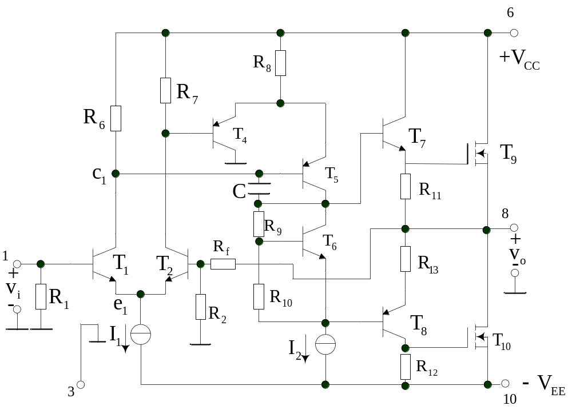
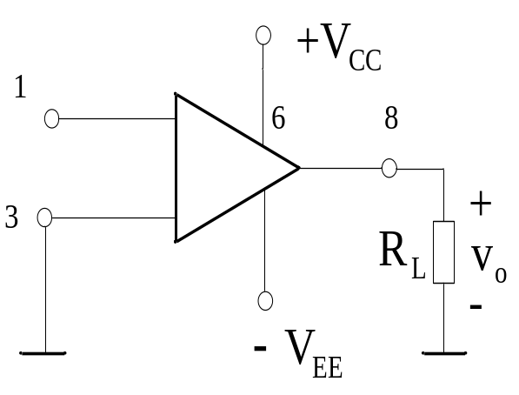
8.5 集成功率放大器
8.5.3 以MOS功率管作输出极的甲乙类功率放大器
SHM1150Ⅱ型集成功率放大器，如图所示
外部接线图
内部电路
返回

Slide 26
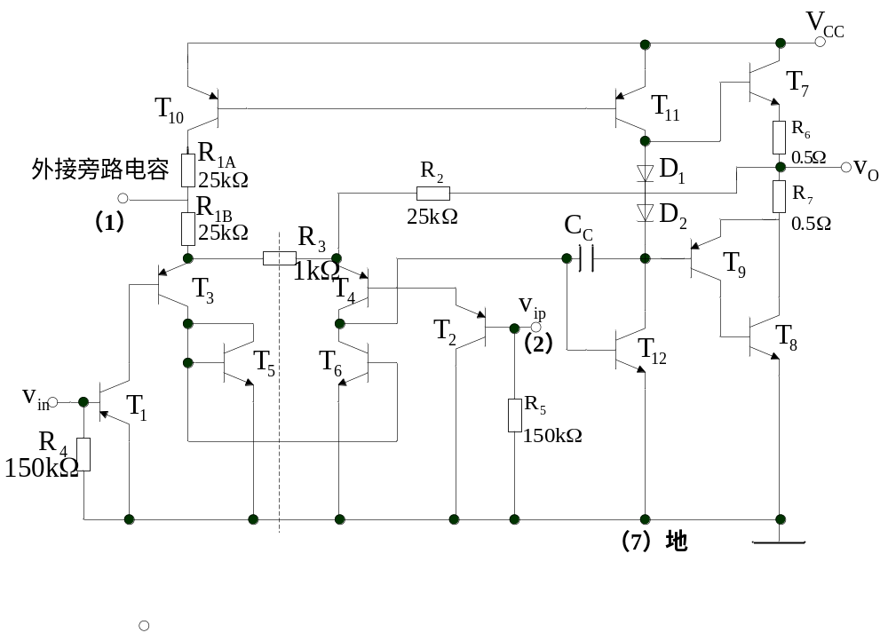
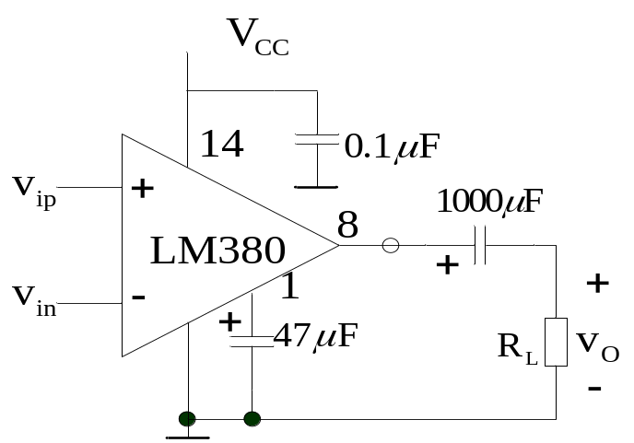
8.5 集成功率放大器
8.5.4 BJT集成功率放大器举例
LM380型集成音频功率放大器，如图所示
内部原理电路
外部接线
返回

Slide 27
第八章功率放大电路小结
1.功率放大电路的主要特点和要解决的主要问题。
2.哪种组态的放大电路作为功率放大电路较合适。
3.提高功率放大电路效率的思路。
4.单从效率的角度来考虑，哪种工作方式的功放效率最高。
5.乙类工作方式存在的突出矛盾。
6.互补对称功放电路是如何解决效率与失真这对矛盾的。
7.什么是交越失真，其产生的原因。克服方法。
8.乙类互补对称功放的分析计算。
9.单电源互补对称功放的工作原理。
10.功率器件在实际使用中应注意哪些问题？
返回

Slide 28
第八章 习题
8.3.2
8.3.4
8.4.3
8.4.6
8.5.2
8.5.3

Slide 29
第七章 反馈放大电路 小结
1. 反馈：将输出回路的电学量馈送到输入回路的过程。
2. 交流反馈与直流反馈。
3. 正反馈与负反馈。瞬时极性判别法。
4. 并联反馈：反馈量接于同一输入端。
5. 串联反馈：反馈量接于不同的输入端。
6. 电压反馈：将负载短路，反馈量为零。
7. 电流反馈：将负载短路，反馈量仍然存在。
8. 并联负反馈：使输入阻抗减小。R_{S}越大负反馈越明显。
9. 串联负反馈：使输入阻抗增大。R_{S}越小负反馈越明显。
10. 电压负反馈：稳定输出电压。
11. 电流负反馈：稳定输出电流。
12. 负反馈的四种组合。
电压串联、电压并联、电流串联、电流并联 负反馈。
返回

Slide 30
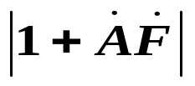
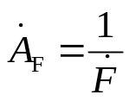



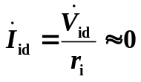





13.负反馈放大电路的基本构成：变换网络、基本放大电路、反馈网络、
比较器。
14.信号的单向化传输。
15.反馈网络对输入端口和对输出端口的影响。
16.开环增益、闭环增益、反馈深度（ ）、环路增益(－AF)。
17.正反馈、自激振荡。
18.反馈深度，环路增益。
19.负反馈对放大电路性能的改善(稳定增益、减少失真、降低噪声、扩展频带)。
20. 分析负反馈放大电路的一般步骤。
21.深度负反馈及其特点( ， )，两虚概念。
22.虚短：串联负反馈 ，并联负反馈 。
23. 虚断：串联负反馈 ，并联负反馈 。
24.自激振荡现象，自激振荡条件，稳定工作条件。
25.波特图。
26.幅值裕度 一般要求Gm≤ -10dB 。
27.相位裕度 一般要求ϕm ≥ 45° 。
end
返回

